Slide 1
Муниципальное бюджетное дошкольное образовательное учреждение «Детский сад №49 «Звёздочка»
Комитет образования Администрации городского округа КОРОЛЁВ
Представление опыта работы по реализации тематической недели «Экспериментирование с живой и неживой природой»
Хлеб городов - героев
Фемяк Татьяна Валерьевна, воспитатель

Slide 2
Цель: в сотрудничестве с начальной школой формировать у подрастающего поколения чувство сопричастности к своему народу, ценностное отношение к славной истории Родины. Задачи: 1. Воспитывать у детей бережное отношение и уважение к хлебу, показать его ценность и важность в период Великой Отечественной войны. 2. Дать детям представление о технологии изготовления хлеба в период Великой Отечественной войны. 3. Развивать у детей познавательные способности с помощью опытно-экспериментальной деятельности, учить сравнивать, анализировать, делать выводы, фиксировать результаты исследования.

Slide 3
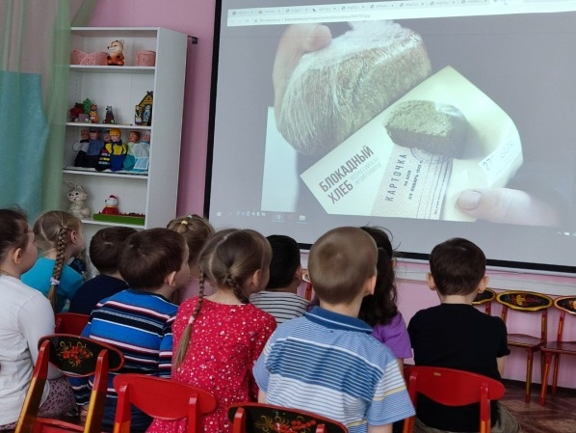
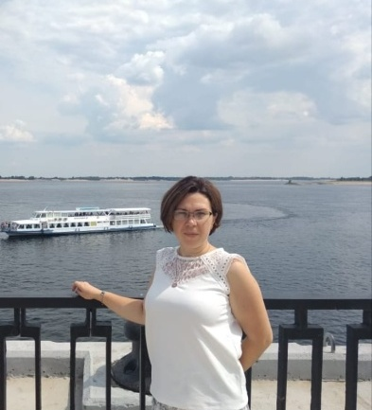
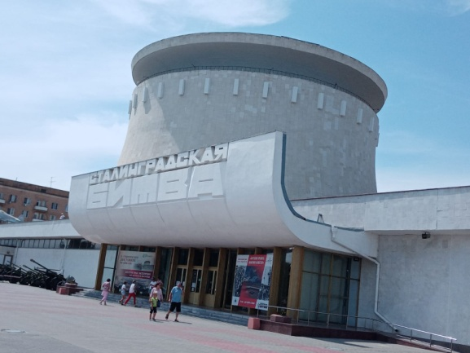
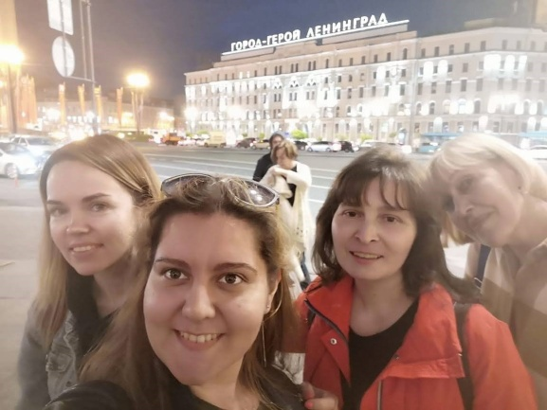
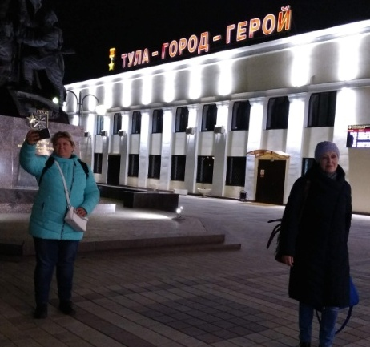
Подготовительный этап исследовательской деятельности

Slide 4
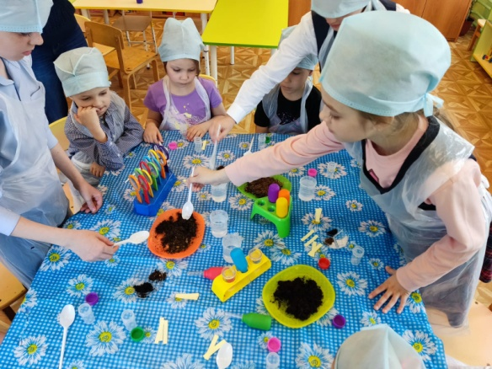
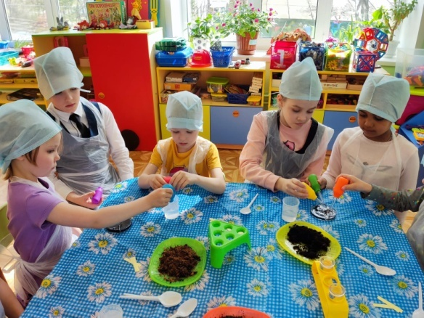
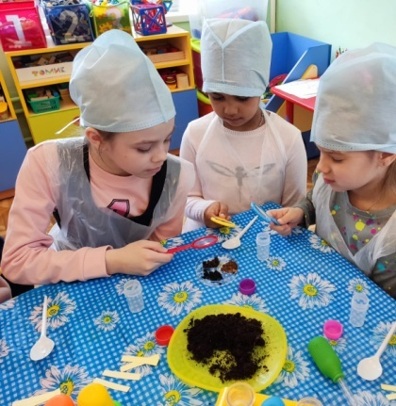
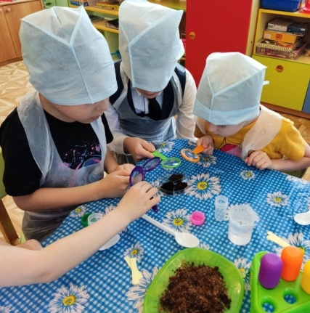
Исследование почвы, привезённой из городов-героев

Slide 5
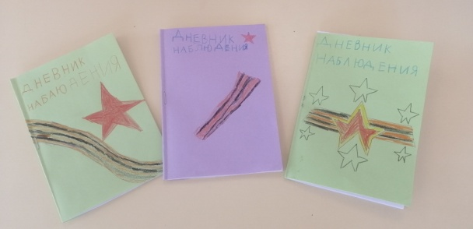
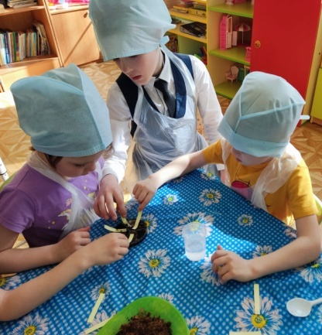
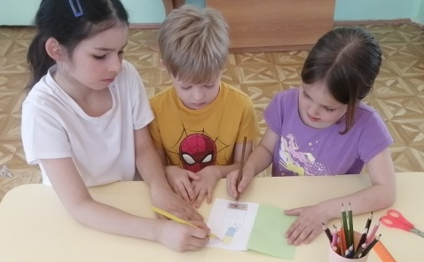
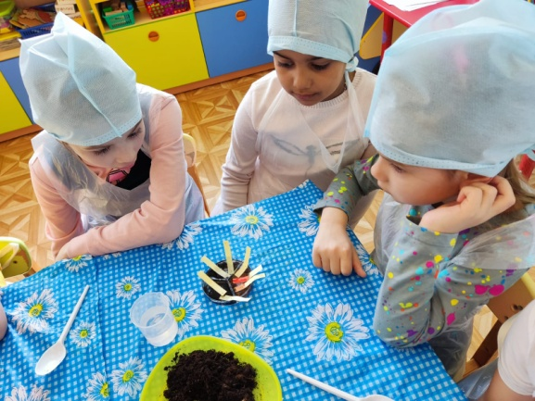
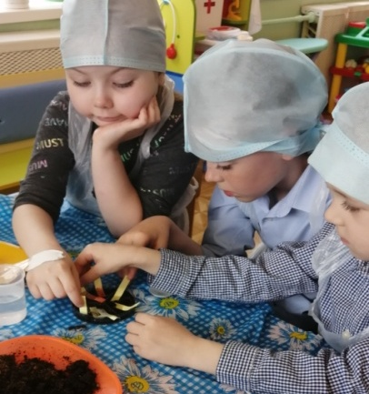
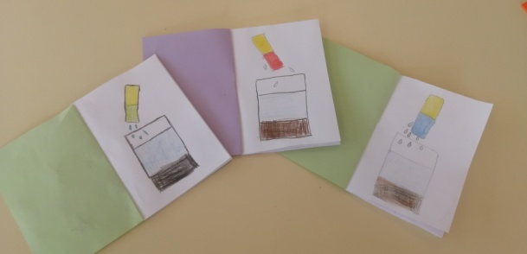
Определение кислотности почвы Фиксация результатов в Дневниках наблюдений

Slide 6
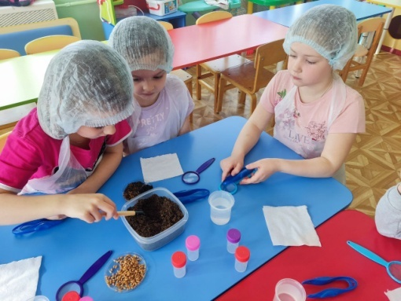
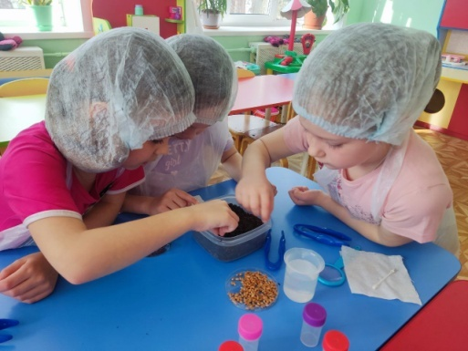
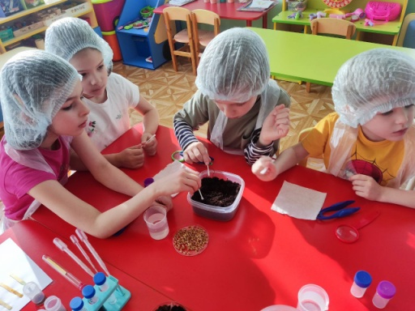
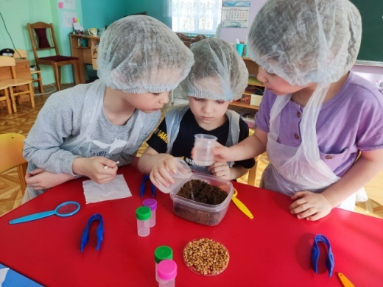
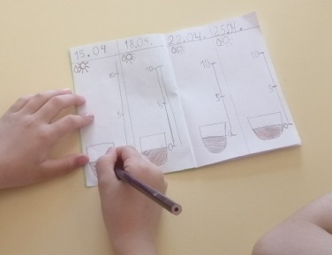
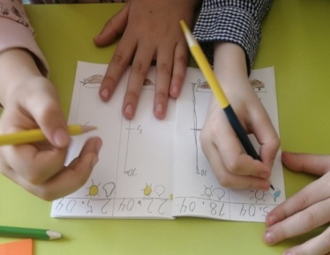
Подготовка почвы и посадка зерна

Slide 7
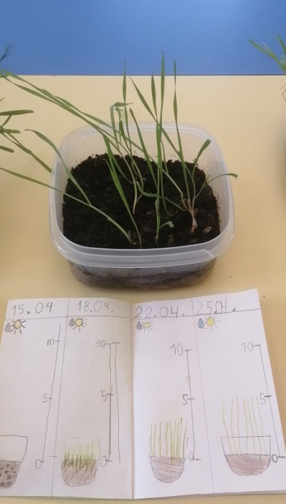
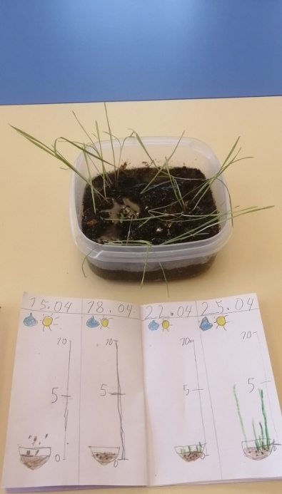
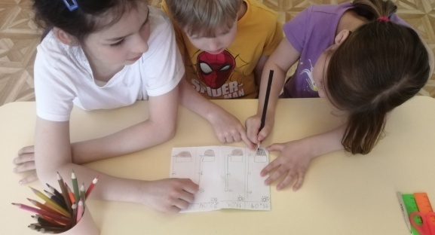
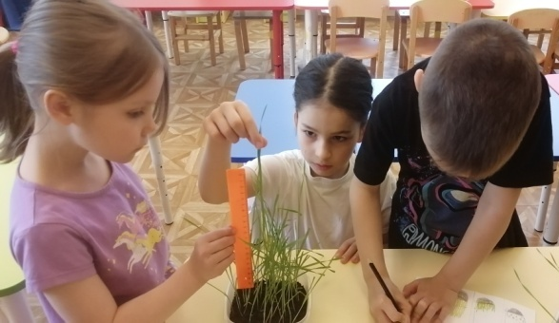
Итоги 1 части опытно-экспериментальной деятельности: почва из г.Волгограда оказалась самой плодородной
почва
г.Волгограда
(Сталинграда)
почва
г. С.Петербурга
(Ленинграда)
почва г.Ржева

Slide 8
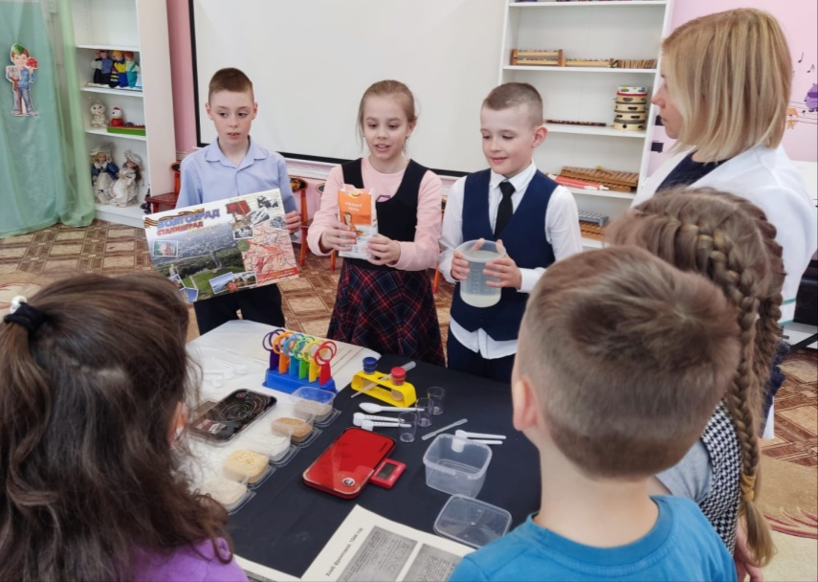
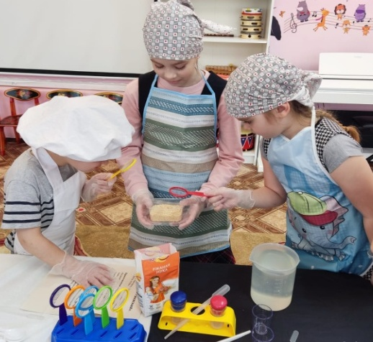
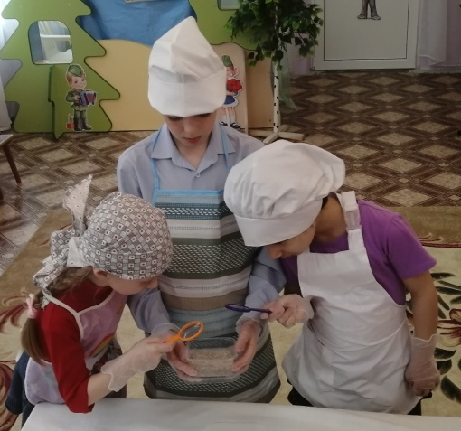
«Хлеб, опалённый войной» 2 этап исследовательской деятельности

Slide 9
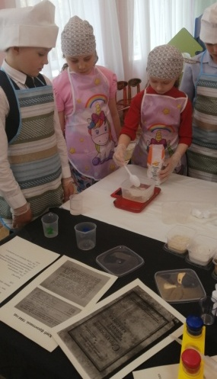
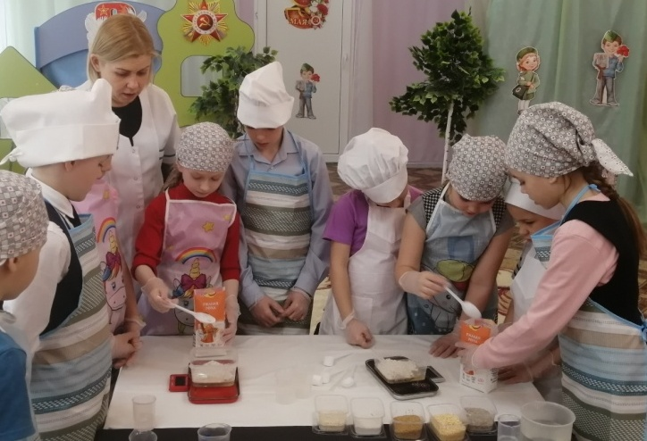
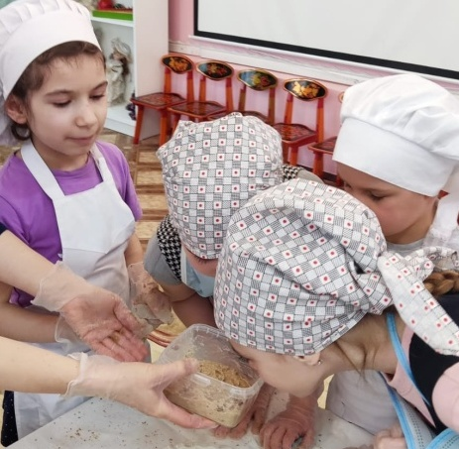
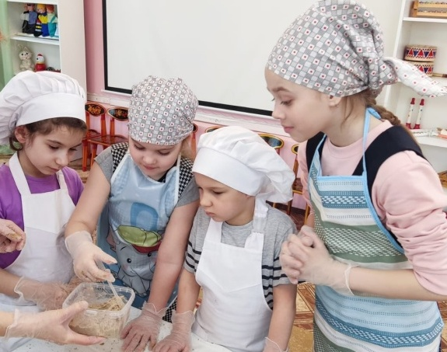
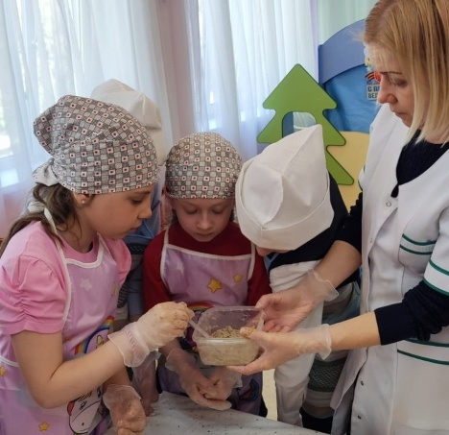
Делаем закваску по рецептам военного времени

Slide 10
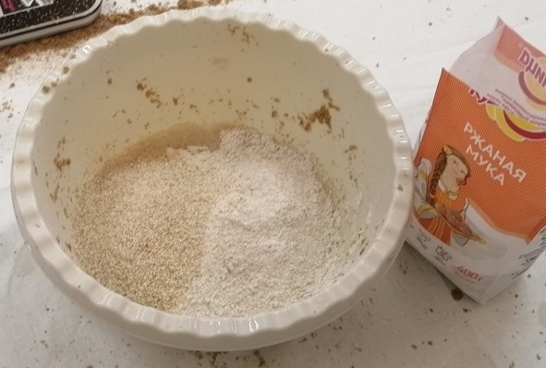
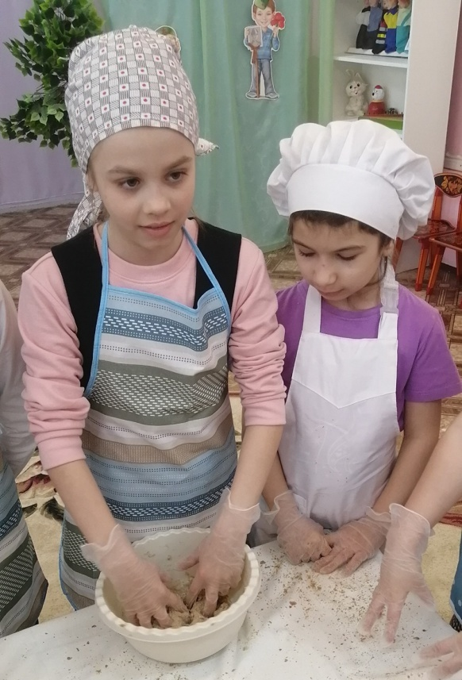
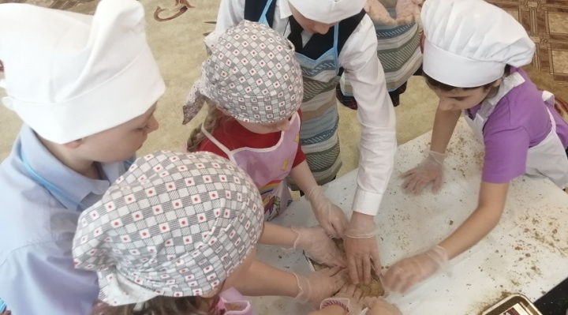
Заводим тесто для хлеба на ржаной закваске «Фронтовой» и «Сталинградский»

Slide 11
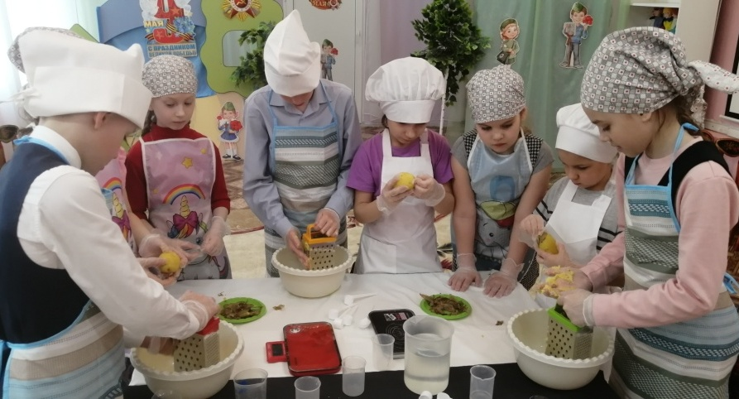
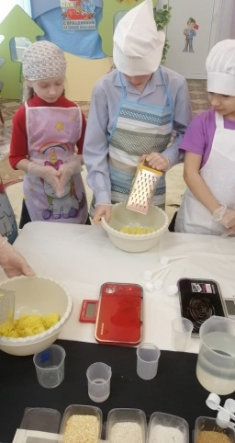
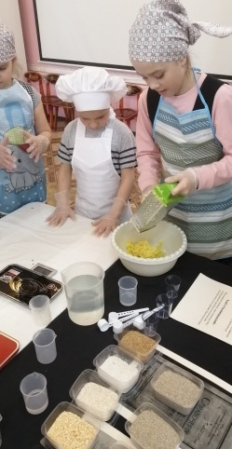
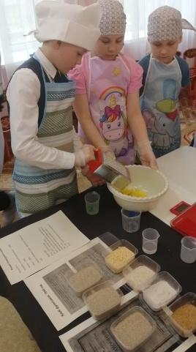
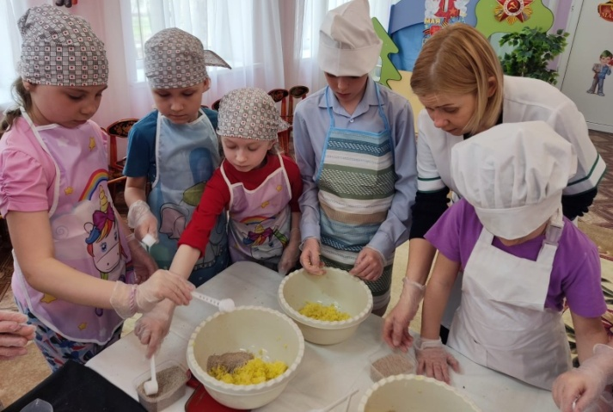
Готовим тесто для «Ржевского» хлеба

Slide 12
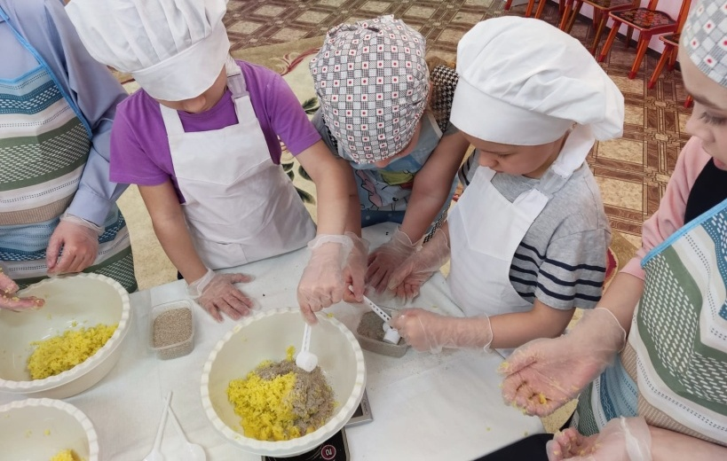
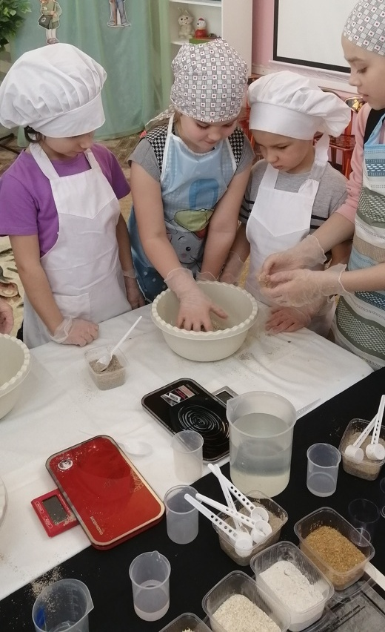

Slide 13
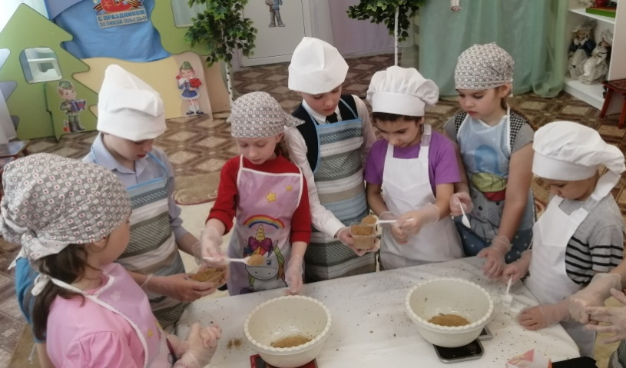
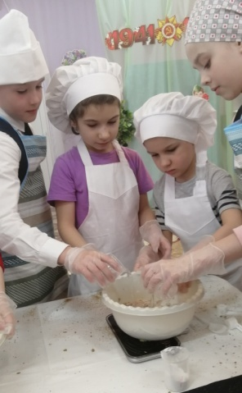
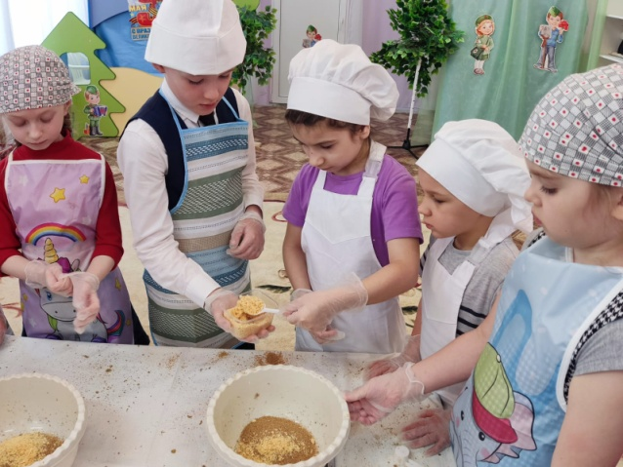
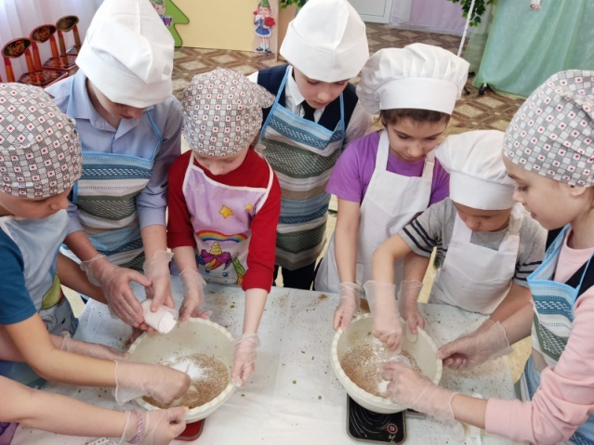
Замешиваем тесто для «Блокадного» хлеба

Slide 14
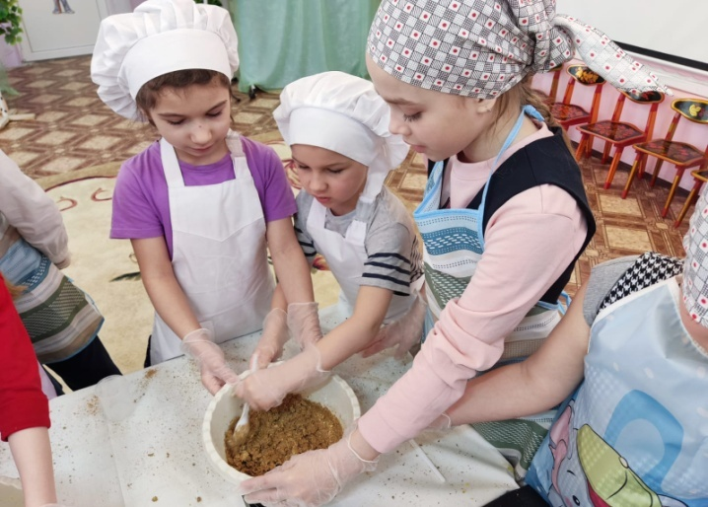
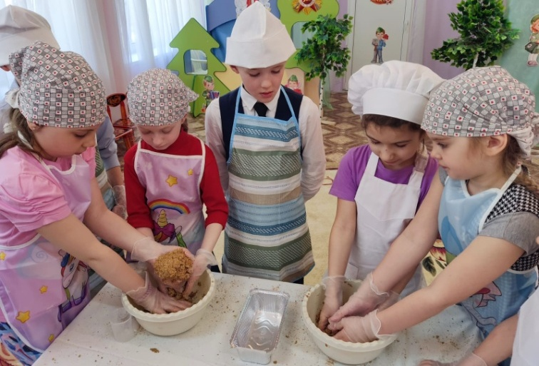
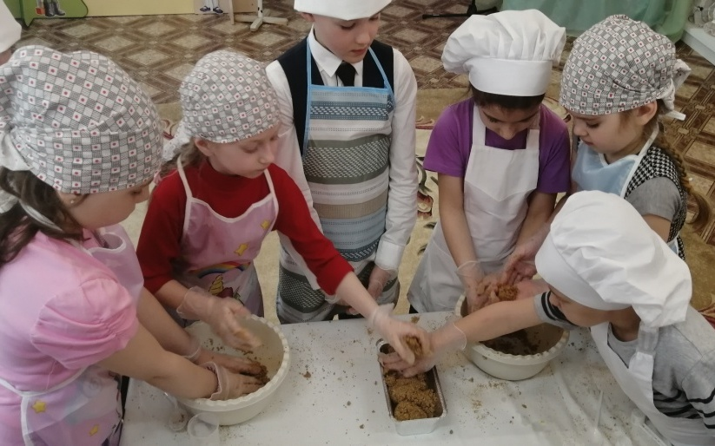

Slide 15
Буханки четырёх видов военного хлеба готовы к выпечке

Slide 16
Подготовка к дегустации четырёх видов хлеба, выпеченного по рецептам военного времени

Slide 17
Вкус «Фронтового», «Сталинградского» и «Ржевского» хлеба дети определили как кисловатый и пресный. Совместно нами был сделан вывод: хлеб военного времени сильно отличается от современного хлеба

Slide 18
Экскурсия для школьников в мини-музей «Хлеб городов-героев» Самый горький на вкус - «Блокадный» хлеб
Комитет образования Администрации городского округа КОРОЛЁВ
11 мая 2022

Slide 19
Экскурсия для учителей начальной школы
12 мая 2022

Slide 20
Итоги опытно-экспериментальной деятельности: бережное и уважительное отношение к хлебу
Комитет образования Администрации городского округа КОРОЛЁВ

